Slide 1
مبانی نظری مبحث زیبایی شناسی
بسم الله الرحمن الرحیم

Slide 2
زیبایی شناختی
لغت زیباشناختی(استتیک):یونانی است. به معنی ادراک.
زیبایی شناسی؛قابلیتی برای درک بهتر اجسام و باعث تغییر در نگرش می گردد.
هدف زیبایی شناسی:توضیح چیستی،نحوه درک ما،تحلیل سطوح و گونه های زیبایی.
پیدایش دانش زیبا شناسی : دو سده اخیر.قرن18 بیشتر جنبه روانشناسانه گرفت.

Slide 3
واژه شناسی زیبایی
زیبایی:ریشه آن «زیب».به مفهوم:«زیبنده و برازنده».
مفهوم واژه زیبا:«زیبنده،نیکو،خوب،جمیل،صاحب جمال...».
تعریف زیبایی در«فرهنگ معین»:نظم وهماهنگی،همراه با عظمت و پاکی در شی.تحریک عقل و تخیل وتمایلات انسان.پدیدآوردن لذت و انبساط.
در«فرهنگ فلسفی»:صفتی که در اشیا دیده می شود.ایجادسرور ورضایتمندی در انسان.
نتیجه تعاریف:زیبایی دارای دو ویژگی :
1-بیرونی و دیدنی 2-درونی و نادیدنی

Slide 4
عوامل اساسی زیباشناسی
سه عامل اساسی نقش دهنده در معماری«ویترویوس»:
-زیبایی -ایستایی -کارآیی
شش عامل اساسی زیباشناختی در ساختمان:
1-نسبت اندازه های اجزاساختمان بایکدیگر وباکل ساختمان.
2-ارتباط بین اجزاساختمان ونظم آنها در کل ساختمان.
3-ظرافت ظاهری هرکدام ازاجزا و کل ساختمان.
4-تناسب مدوله بین تک تک اجزا و کل ساختمان.
5-تجهیز ساختمان متناسب بانوع استفاده بنا.
6-تناسب هزینه باعملکرد و مصالح بکاررفته.

Slide 5
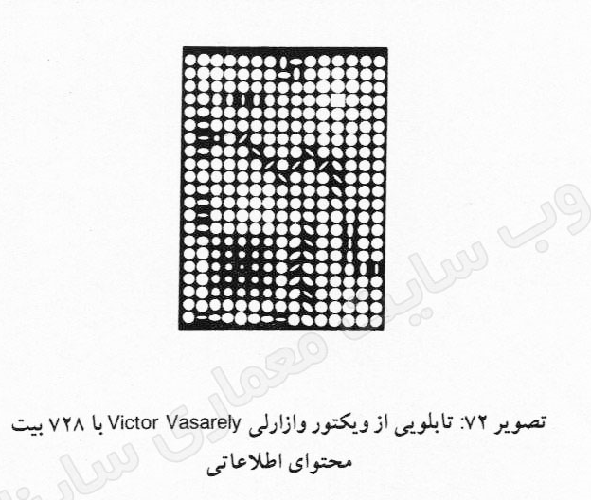
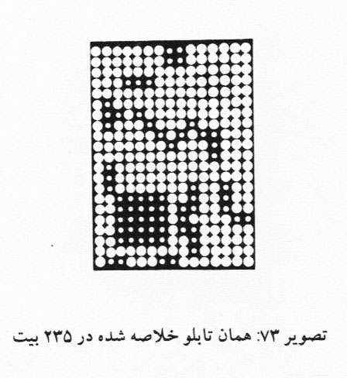
احساس زیبایی؛نظام زیباشناختی
سه نظام زیباشناختی ازنظرپیتراسمیت:
-نظام اول :براساس تعادل و هماهنگی
-نظام دوم :پیام های پیچیده را مستقیما نمیتوان
درک کرد.ازروش کم کردن مقداراطلاعات،تشکیل طرح واره.

Slide 6
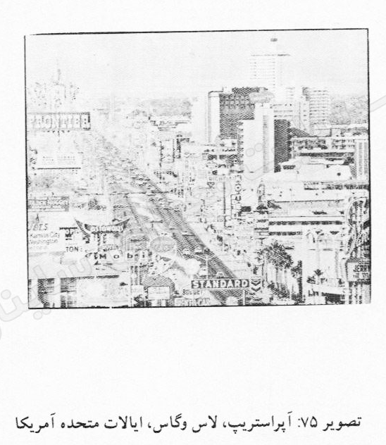
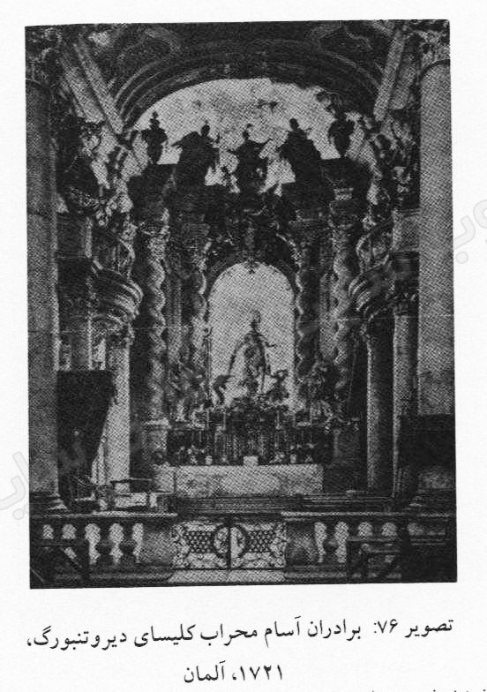
نظام زیباشناختی
- نظام سوم :عکس العمل نشان دادن بخشی ازمغز بدون مراجعه به شعور در مقابل تحریکات خارجی.

Slide 7
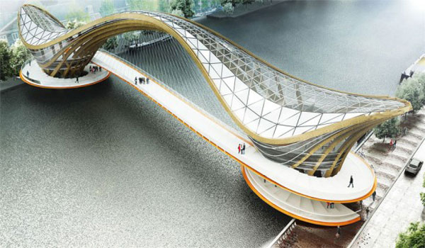
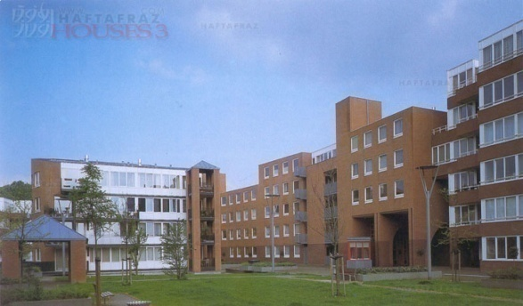
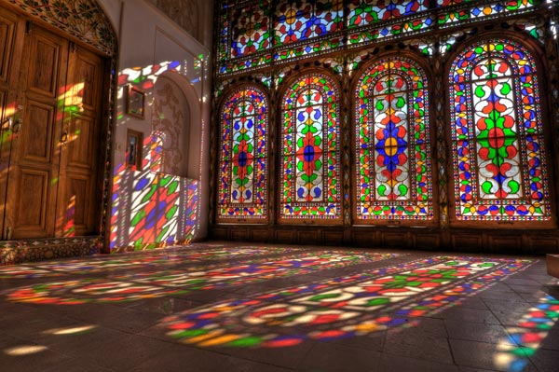
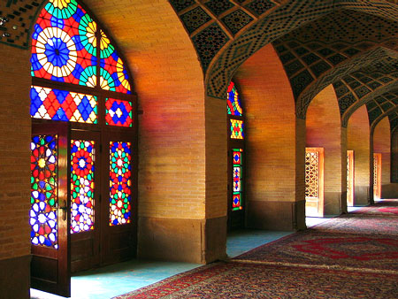
معیارهای اصلی زیبایی در معماری
1- فرم و صورت: -فرم های با قاعده -فرم های بی قاعده
2- رنگ : -مکانی که درآن رنگ بکاررفته –فرهنگ –عوامل اجتماعی و روانی.
www.saze20.ir

Slide 8
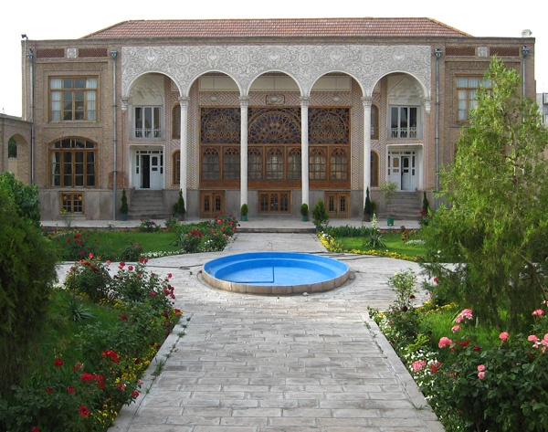
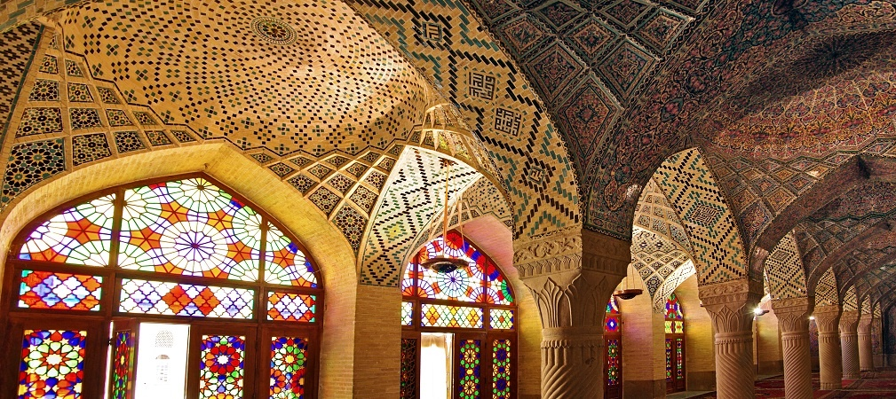
معیارهای اصلی زیبایی در معماری
3- علایم و نمادها : بیان محتوای معنوی یک نماد؛ - توجه به رنگها- توجه به نوع مصالح – نورپردازی.
4- تزیین : بیشتر بعد ظاهری دارد وتاکید بر فرم.
www.saze20.ir

Slide 9
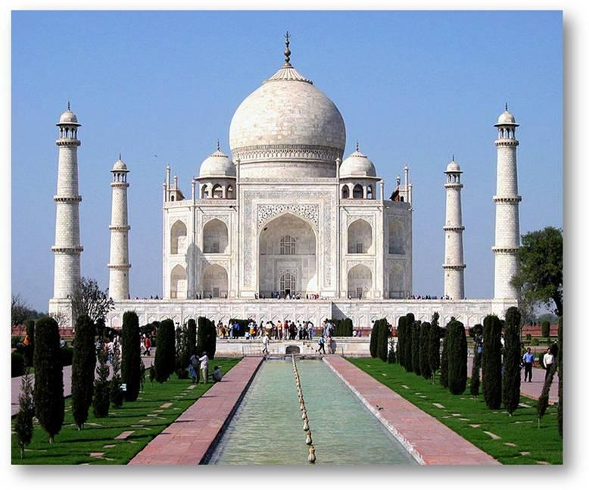
عوامل موثر بر فرآیند احساس زیبایی
عوامل عام : روانی – اجتماعی.
عوامل خاص :
الف- دانستن زمینه تاریخی وعلل وجودی
یک ساختمان.
ب- قدمت ساختمان به عنوان نمادی از جاودانگی.
ج- بافت شخصیتی انسان ؛ درون گرا وپایدار-درون گرا وناپایدار –برون گرا وپایدار-برون گرا وناپایدار.
د- مدل فرهنگی.
«سلیقه» نیز تاثیرگذار است.
www.saze20.ir

Slide 10
رابطه زیبایی و معماری
نوع و نحوه نگرش ما به زیبایی در آفرینش و پدیدآوردن اثر هنری و معماری تاثیر دارد.
روشن ساختن جایگاه و شئون زیبایی برای ارزیابی و دیدگاه و بررسی و تحلیل آثار معماری امری مهم است.
www.saze20.ir

Slide 11
زیبایی درمعماری
دو شیوه کلی در میان دیدگاه های انجام شده در زمینه معماری:
- تحلیل زیبایی شناختی در یک بستر مجرد نظری.
رویکرد« مفهوم به مصداق»
- تحلیل وضعیت معاصر در هر دو حوزه عمومی و نخبه گرا با دیدی منتقد و خرده بین.
رویکرد«مصداق به مفهوم»
www.saze20.ir

Slide 12
مبانی هستی شناسی و معرفت شناسی در چهار مکتب زیبایی شناسی معماری
www.saze20.ir

Slide 13
زیبایی در فرهنگ در غرب
الف- افلاطون : زیبایی نمایانگر یک حقیقت مطلق که در این جهان پدیدار شده. «هماهنگی اجزا با کل.»
ب- ارسطو : زیبایی ،هماهنگی و تناسب و سازواری اجزا در یک سامانه است.
پ- کانت : زیبایی ،امری ذهنی است.«تنها سلیقه است که زیبا را از نازیبا مشخص می کند.»
ت-هگل : زیبایی ،امری عینی است.ادراک زیبایی وابسته به هماهنگی اجزا طبیعت و یگانگی ساختاری آن.
www.saze20.ir

Slide 14
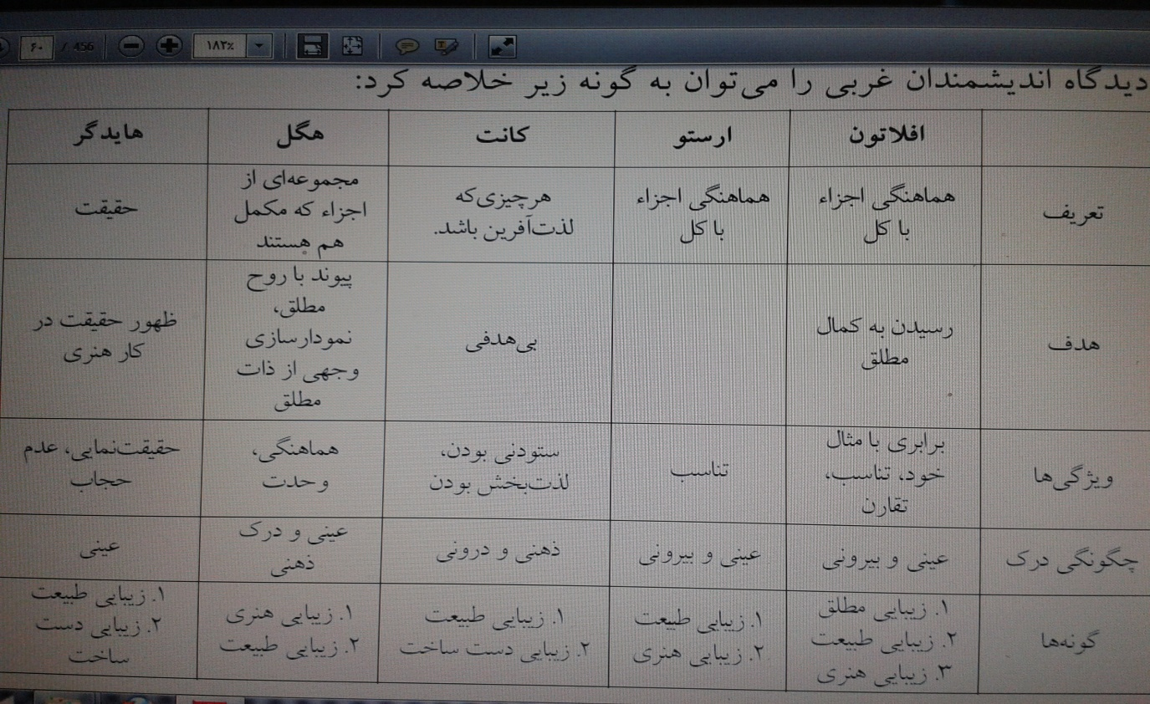
گونه های زیبایی
افلاطون : - زیبایی مطلق(مثل).2-زیبایی طبیعت.3- زیبایی هنری.
کانت : 1- زیبایی طبیعی. 2- زیبایی ساخت بشر.
هگل : 1-زیبایی طبیعی. 2- زیبایی هنری.
www.saze20.ir

Slide 15
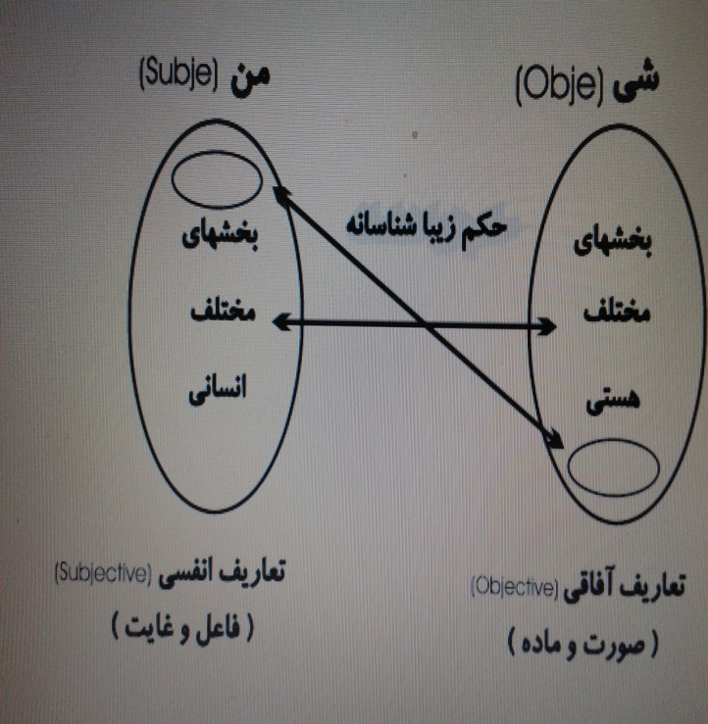
بنیادهای آفاقی و انفسی زیبایی
بنیادهای آفاقی: 1- علت صوری : الف – نظم
ب – بی نظمی
2- علت مادی : - طبیعت – جامعه – تاریخ – انسان- معبود – وجود.
بنیادهای انفسی :
1- علت فاعلی: استعدادهای نظری و عملی.
2- علت غایی : کمال و لذت
www.saze20.ir

Slide 16
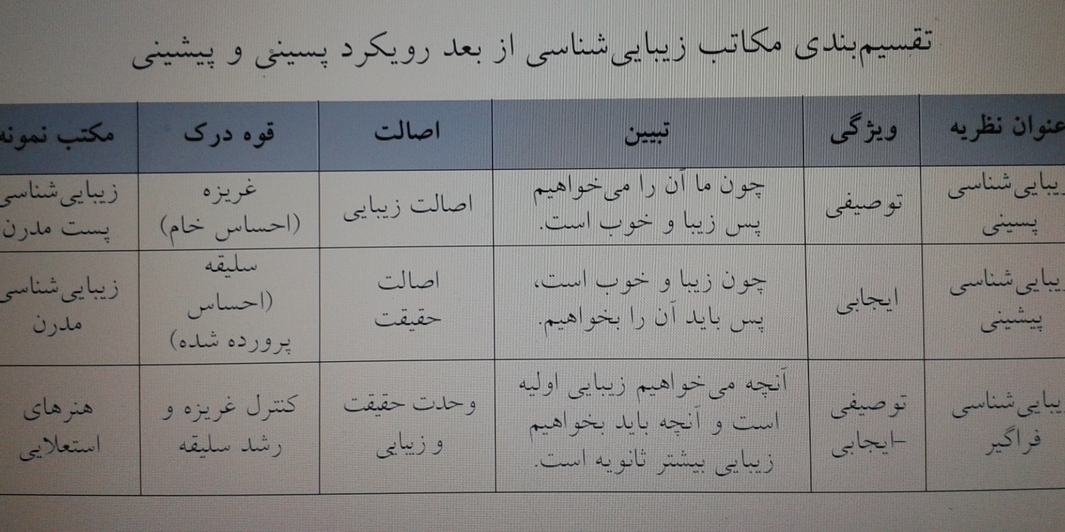
دیدگاه اندیشمندان غربی در دوگانه های زیبایی
1-دیدگاه عین گراودیدگاه ذهن گرا:-زیبایی چیزی بیرونی -زیبایی چیزی درونی وذهنی
2- دیدگاه بیرونی و دیدگاه درونی: - آگاهی در نگاه از بیرون - آگاهی در نگاه از درون
3-دیدگاه پسینی، دیدگاه پیشینی: - امیال و آرزوهای انسان اصل می شود. – تعریف و معیارهای زیبایی از پیش روشن است.
4- دیدگاه شناخت شناسانه و دیدگاه هستی شناسانه: - شالوده زیبایی شناسی؛ در معرفت شناسی است. - شالوده زیبایی شناسی؛ در هستی شناسی و جهان بینی است.
www.saze20.ir

Slide 17
زیبایی شناسی در فرهنگ شرق
نظریه زیبایی شناسی شرقی : 1- تجربه زیباشناسانه وجدی است که کنه آن تعریف ناپذیر است.
2-اثر هنری برای رسیدن به غایات خاص به خدمت گرفته می شود.
زیبایی شناسی از دیدگاه فرهنگ اسلامی :
زیبایی شناسی فقط ماهیت ظاهری و تجربی ندارد. بجز سیر درونی راه کسب بیرونی نیز نفی نمی شود.
دیدگاه اندیشمندان مسلمان :
1- ابن هیثم :تعامل پیچیده ای میان 22 عامل: نور،رنگ،فاصله،مکان...
2-محمد غزالی :زیبایی هرچیز دراین است که دارای کمال سزاوار و ممکن باشد.دو گونه زیبایی:پیدا و ناپیدا(زیبایی حسی وزیبایی عقلی)
3-فارابی (زیبایی شناسی وجودی) :«شناخت پدیدآورنده اول و صفات او.»
www.saze20.ir

Slide 18
زیبایی از دیدگاه اسلام
بحث زیبایی نزد اندیشمندان مسلمان : اول؛ زیبایی جدا از سرچشمه و غایت و هدف آن نمی تواند باشد.دوم؛زیبایی حقیقتی عینی است که درباره همه موجودات صدق می کند.
به طور کلی :« زیبایی وجودی است حقیقی ، که در عالم ماده ؛ با صورت های مادی، بوسیله حواس.در عالم معقول ؛ با صفات مفهومی،بوسیله عقل. در عالم ملکوت ؛ بوسیله دل، به نسبت قوه و ظهور وجود و ظرفیت مخاطبین ادراک می شود.»
www.saze20.ir

Slide 19
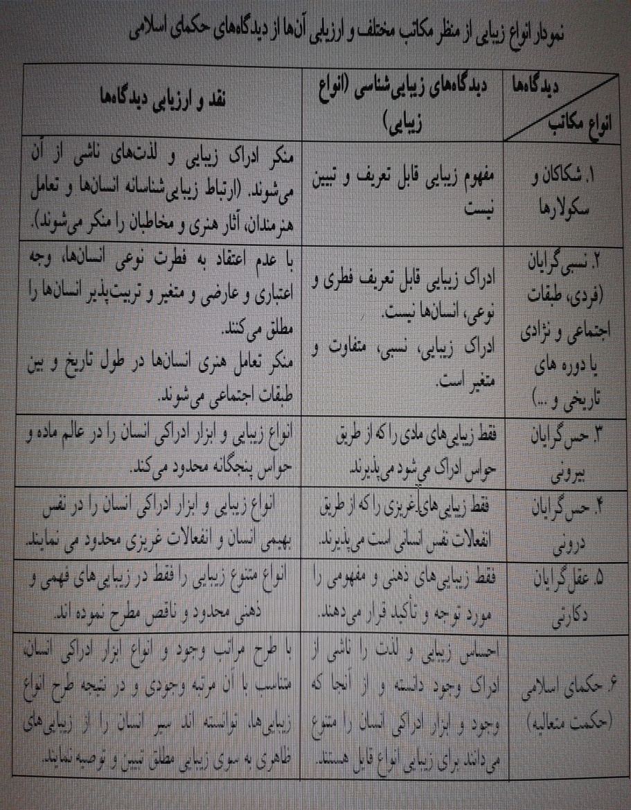
انواع زیبایی ازنظرمکاتب مختلف
www.saze20.ir

Slide 20
منابع
منابع
1-یورک گروتر: زیبایی شناسی در معماری.
2-عبدالحمید نقره کار: مبانی نظری معماری.
3-دانشنامه ویکی پدیا.
4-بابک احمدی : حقیقت و زیبایی.

